Slide 1
Restormer_单帧
模型设置
baseline
Baseline_noattn
Baseline_fft
Baseline: 跟restormer保持一致
Baseline_noattn: 去掉channel attention
Baseline_fft: 用fft代替channel attention
norm
norm
norm
channel
attention
gdfn
fft
attention
norm
norm
gdfn
gdfn

Slide 2
Restormer_单帧
实验设置
Iteration：30万
Batch_size: 8
propressive training：
[92000.64000,48000,36000,36000,24000]
[128,160,192,256,320,320]
learning rate: 3e-4+余弦退火
optimizer: AdamW
Loss：l1
区别
1.最大的patch设置成320而不是384
2.Batch size是8而不是64

Slide 3
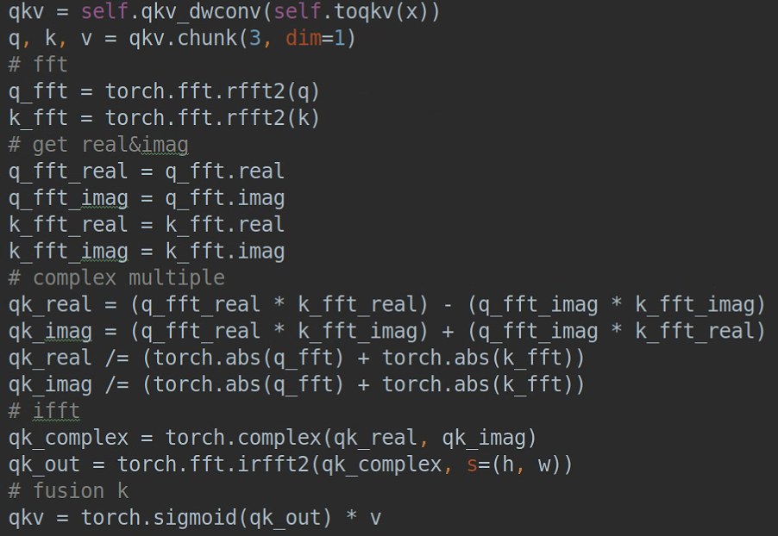


Restormer_单帧
x
q
k
v
FFT实验设置
rfft
rfft
q_fft
k_fft
$$⊗$$
qk_fft
irfft
qk
sigmoid
$$⊗$$
qkv

Slide 4
Restormer_单帧
实验结果
 | 30w
restormer_baseline | 31.22
restormer_noattn | 32.04
restormer_fft | 30.85
restormer_fft_128 | 30.83
结论：
去掉channel attention会变高
fft相比channel attention效果更差，低0.5左右

Slide 5
Video_多帧
模型设置
Transformer
block×n
LL
LL
LL
HL
HL
1*1conv
×2
LL
HL
HL
Feature
extractor
Haar小波
Haar逆小波
Conv3d
Decoder
Conv3d
encoder
1*1conv
×2
LH
HH
LH
LH
Haar小波
LH
HH
1*1conv
×2
HH
HH
Propagation++
LL
LL
HL
1*1conv
×2
HL
Haar逆小波
Feature
reconstruction
1*1conv
×2
LH
LH
1*1conv
×2
HH
HH

Slide 6
Video_多帧
实验设置
Batch_size: 4
Patch_size: 256
learning rate: 2e-4+余弦退火
optimizer: AdamW
Loss：l1+hem
训练帧数：15
测试帧数：10
实验结果 | 1w | 2w | 3w | 4w | 5w
fft+gdfn+propagation | 29.8007 | 30.5080 | 31.0217 | 31.4043 | 31.5068（33.2）
gdfn+propagation | 29.8770 | 30.6931 | 31.2406
propagation | 29.4926 | 30.4613 | 30.8615 | 31.3066 | 31.4868
ga+ffn+propagation | 29.9326 | 30.7349 | 31.1829 | 31.4680 | 31.7153

Slide 7
Video_多帧
模型改进方法
LL1
main
block
LL1
main
block
Haar逆小波
LL2
HL2
HL1
LL2
LL2
1*1conv
×2
LH2
HH2
HL2
HL2
HL1
1*1conv
×2
HL1
Haar小波
1*1conv
×2
LH1
HH1
LH2
LH2
Haar逆小波
原尺度特征
1*1conv
×2
LH1
LH1
HH2
HH2
1*1conv
×2
HH1
1*1conv
×2
HH1

Slide 8





ours
Video_多帧
cur_frame
pre_frame
$$©$$
改进传播机制
concat
conv×1
128->128
basicvsr
fusion
cur_frame
pre_frame
feat1
feat2
$$©$$
warp
conv×1
conv×1
concat
feat1
feat2
conv×1
(128->64)
sigmoid
sigmoid
fusion
feat1
feat2
$$⊗$$
$$⊗$$
Resblock×n
$$⊕$$
out_frame

Slide 9
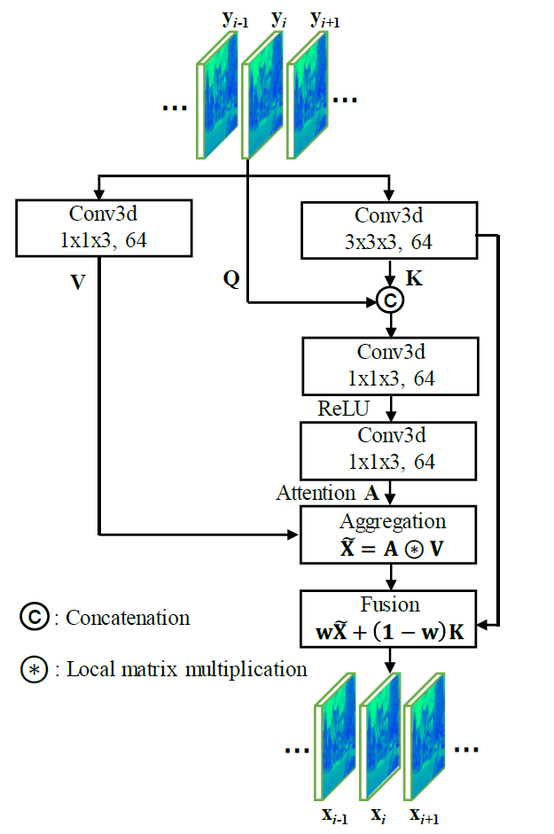
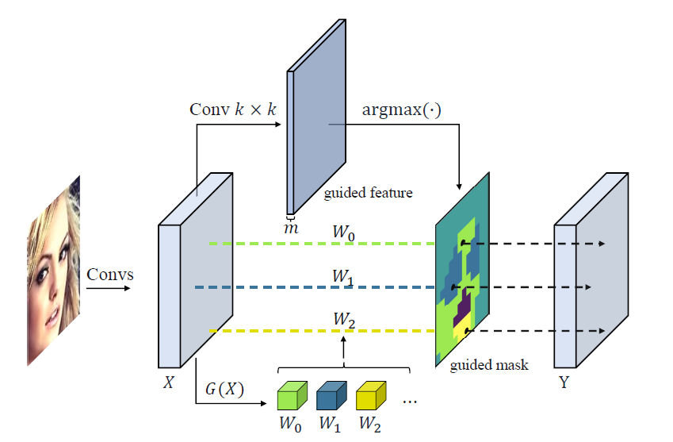

简化模型
CoT
动态卷积
frame
V
Q
K
$$©$$
kpn
conv
kernel
out
卷积->动态卷积
多了out和k的融合过程
时序上的conv3d
空间：kernel prediction & dynamic conv
时间：conv3d
无矩阵乘法

Slide 10
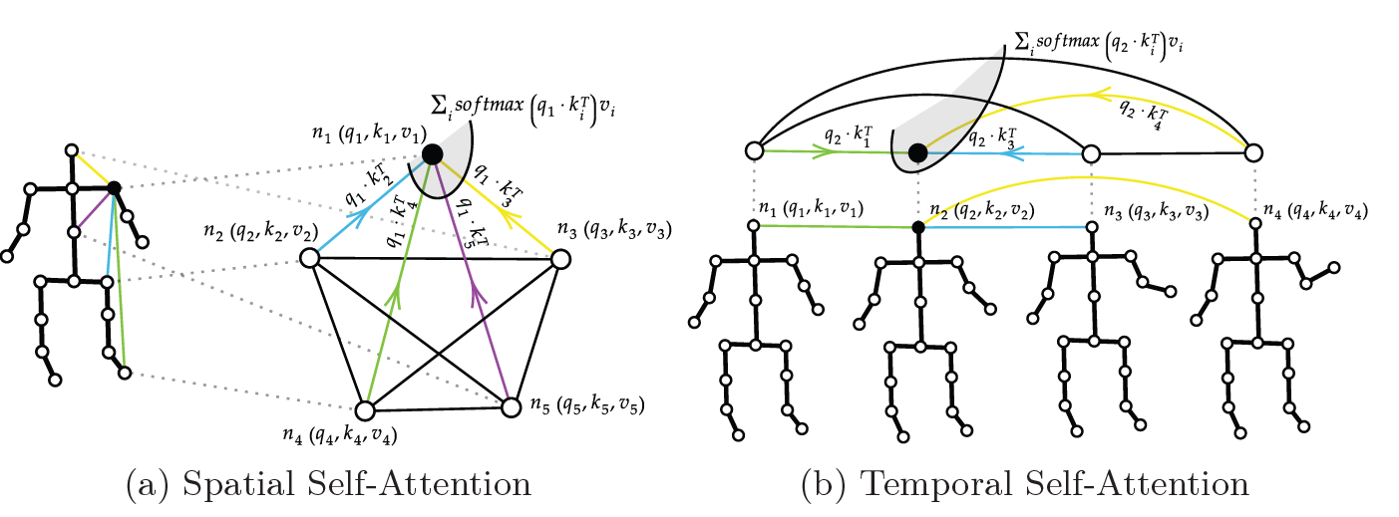
Spatial Temporal Transformer Network for Skeleton-based Action Recognition
空间：骨架中的每个点计算qkv，跟所有点做attention
时间：时序中的对应位置的点计算qkv，计算attention
区别：本质依旧是q*k的转置后经过softmax再跟v做矩阵乘法

Slide 11
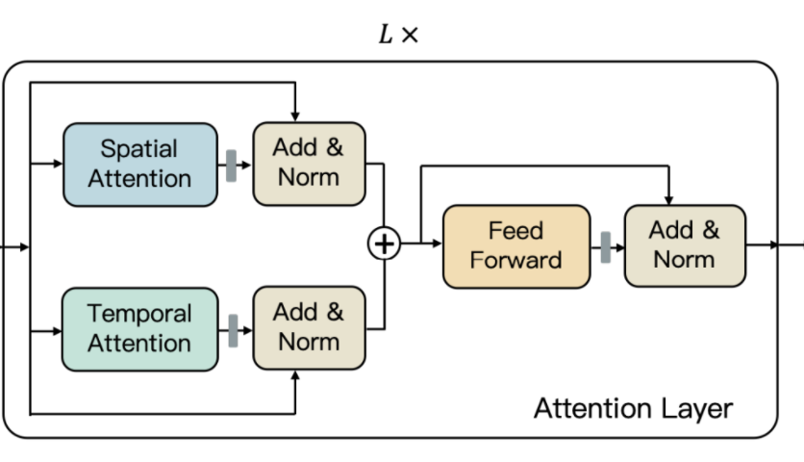
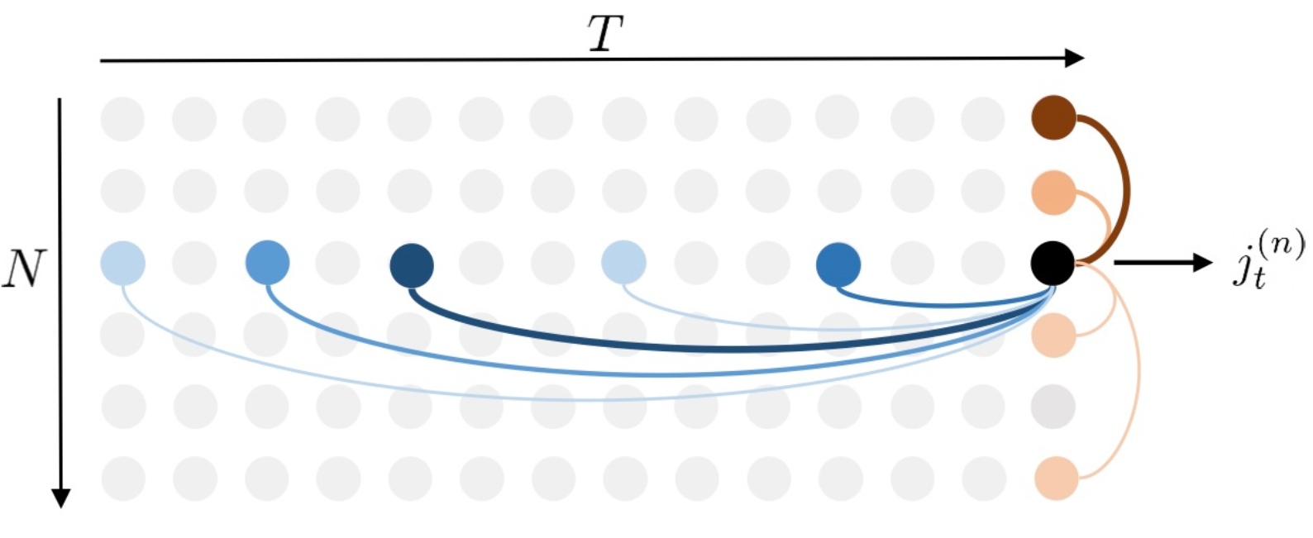
A Spatio-temporal Transformer for 3D Human Motion Prediction
空间：骨架中的每个点计算qkv，跟所有点做attention
时间：时序中的对应位置的点计算qkv，计算attention

Slide 12
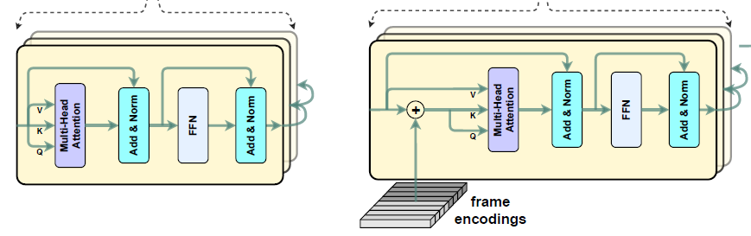
Spatial Temporal Transformer for Dynamic Scene Graph Generation
空间：标准多头transformer结构
时间：propagation
区别：空间上利用矩阵乘，时间上利用传播

Slide 13
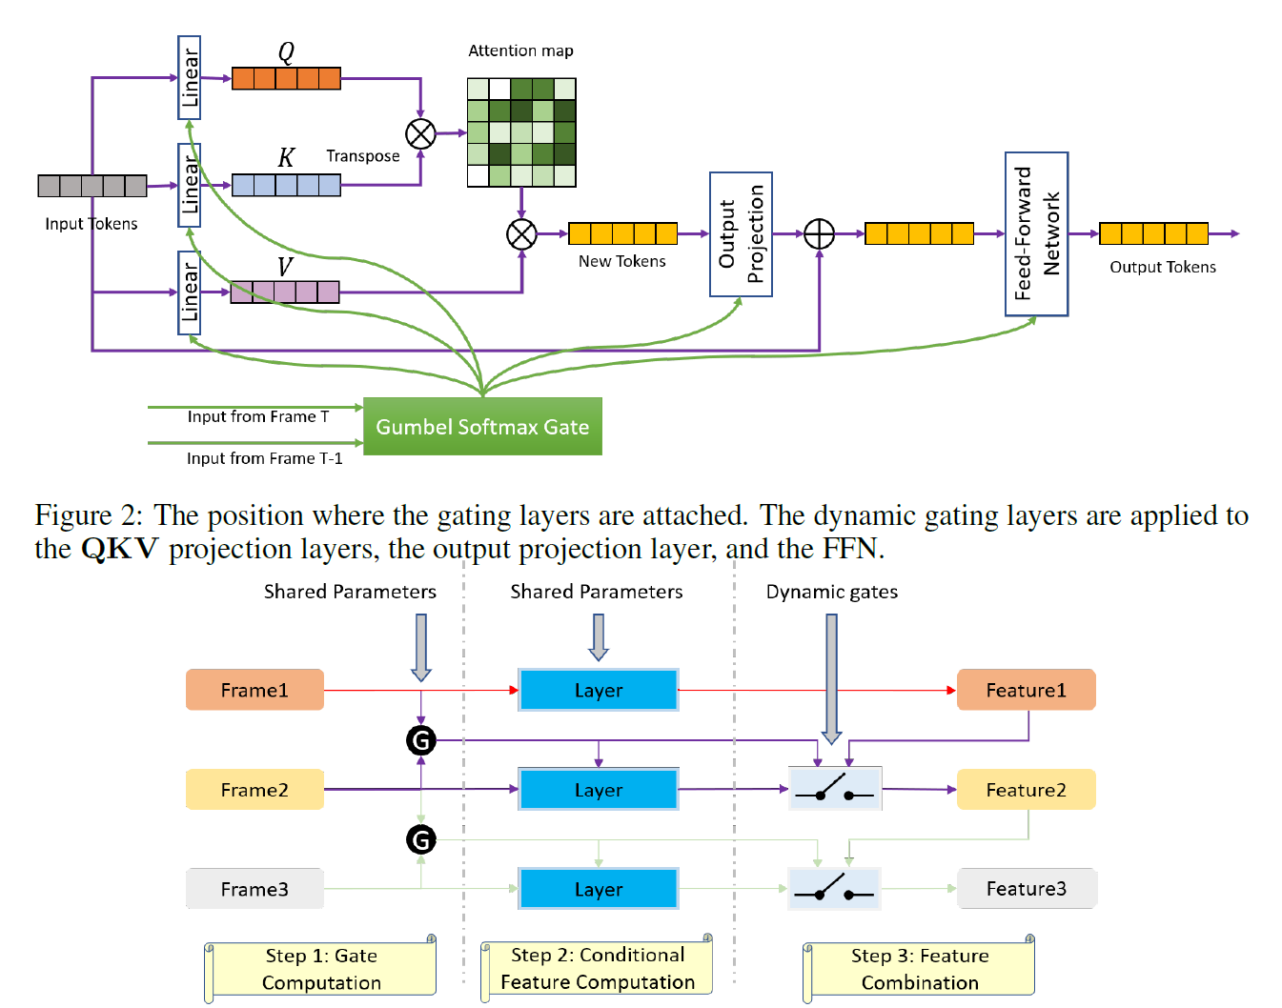
Spatio-Temporal Gated Transformers for Efficient Video Processing
空间：标准transformer结构
时间：近似propagation

Slide 14
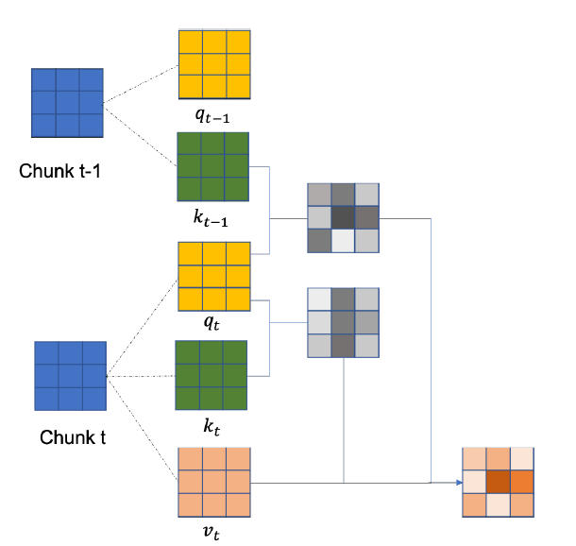
Shifted Chunk Transformer for Spatio-Temporal Representational Learning
空间：矩阵乘法
时间：当前帧的k分别和自己的k和前一帧的k做矩阵乘法

